Slide 1
DUC 2024
Leader supreme de la Duc Army
Les campagnes
Les croisades
Le Trèle Reuhnnïng

Slide 2
V
U
L
C
A
I
N
2
0
2
4

Slide 3
Point UTMB
10 novembre 2023 présentation saison 2024
A retrouver sur https://lantreduduc.fr/patreon
Section “Divers” “2023” “Saison 2024 Duc”

Slide 4
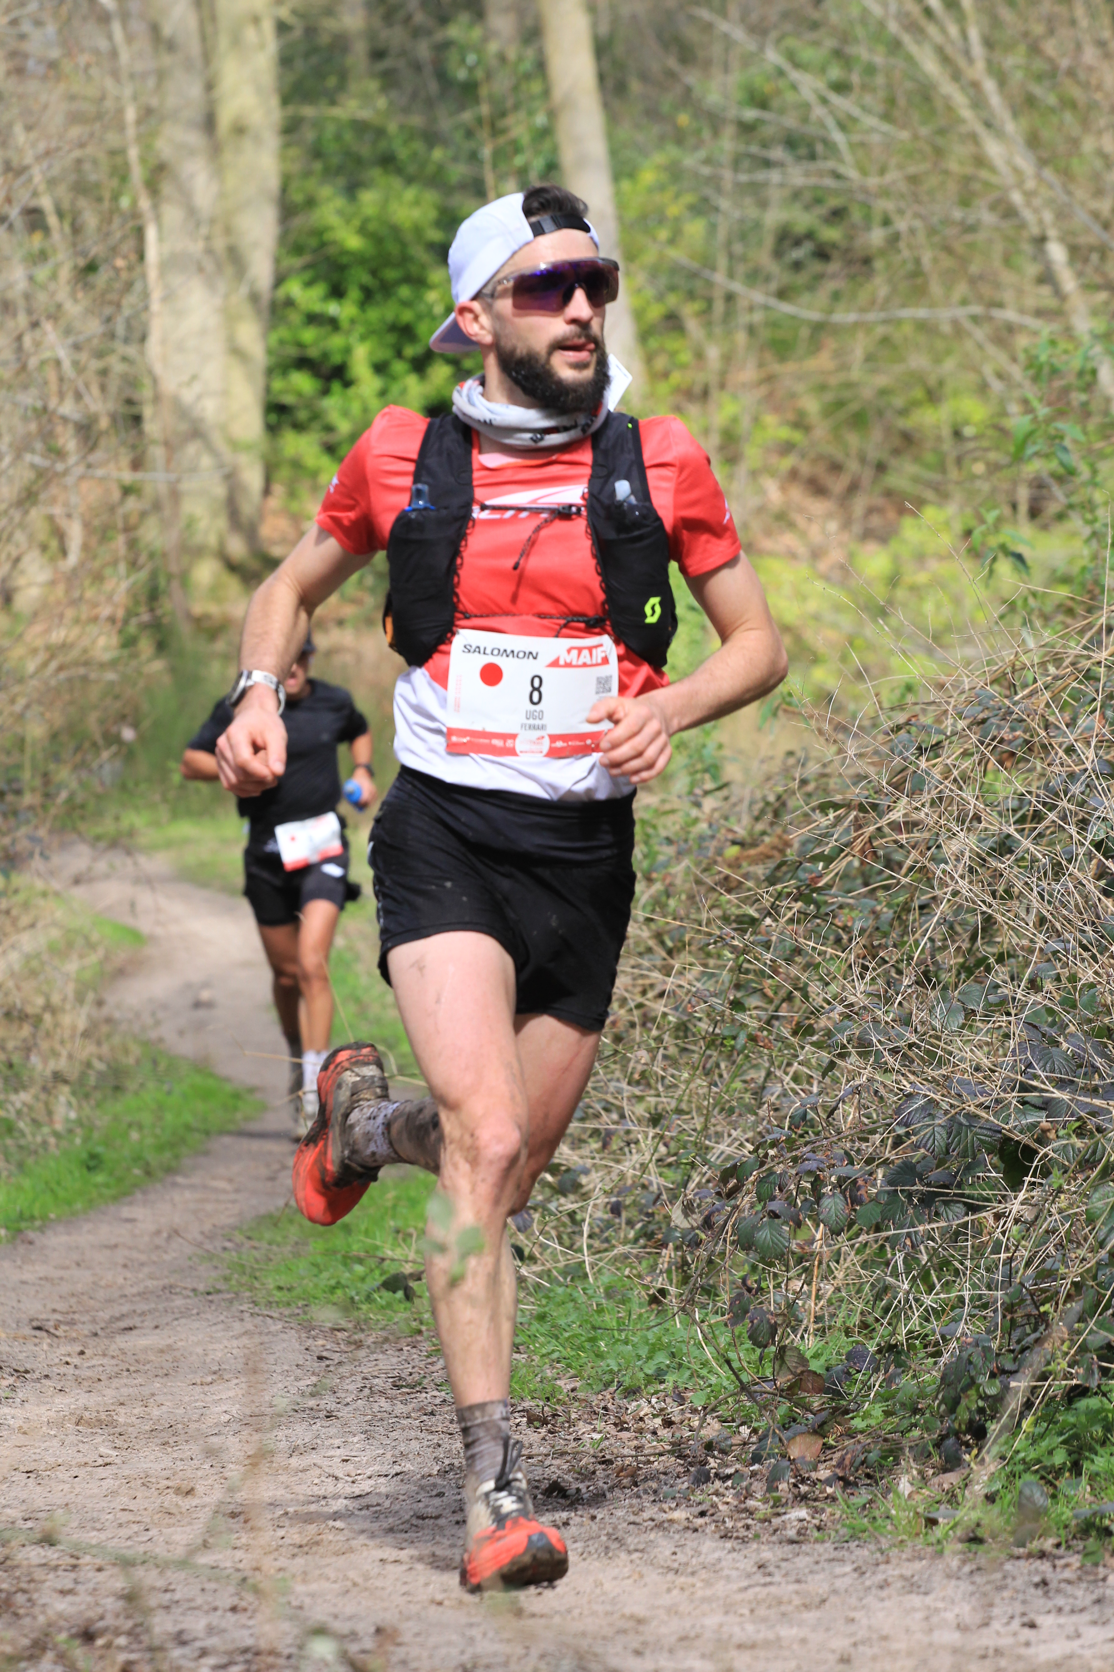
E
C
O
T
R
A
I
L
2
0
2
4

Slide 5
Objectif n°1
Courir plus :
1er Novembre 2022 au 8 mai 2023
1er Novembre 2023 au 8 mai 2024
2170km
69000 D+
225h
+15%
+13%
+7%
2493km
77480 D+
240h

Slide 6
C
R
O
S
S
2
0
2
4

Slide 7
Objectif n°2
Progresser physiologiquement :
EcoTrail Bonne performance
Pastourelle Prépa sans pépin, résultat le 18 mai
Phase “spé Ultra” qui ne démarrera qu’après le 20 mai Inédit
Lectures sur https://lantreduduc.fr/patreon
“Préparation” => 2024 => EcoTrail Paris
“Retours de courses” => 2024 => EcoTrail Paris

Slide 8
E
C
O
T
R
A
I
L
2
0
2
4

Slide 9
Objectif n°3
Descendre comme un porc :
2 entraînements musculation “lourde” avec Kettlebell / semaine
1 seul si gros boulot speaker week-end avec dette de sommeil
1 à 2 entraînements “pieds/chevilles” / semaine
1 si grosse semaine de charge
2 si petite semaine de charge
Total = 3h de musculation dédiée par semaines depuis le 1er novembre.

Slide 10
C
O
U
I
I
S
S
E
2
0
2
4

Slide 11
Objectif n°3
Descendre comme un porc :
Post Pastourelle
Sortie longue avec descentes de 1000 D-
Navettes 1-2-3-4 x 1000D-

Slide 12
M
U
S
C
U
2
0
2
4

Slide 13
Road to UTMB
Pastourelle + Lavaredo = Montée progressive
Récupération + 6000D (bloc à S-5 cf 2021) + bloc à S-3
ACCLIMATATION A LA CHALEUR (Karoly Spy ou Anaël Aubry)
Rester chez moi comme Casquette Verte
Privation pour mieux retourner à Tignes
Chaleur = mêmes bénéfices que altitude selon les z’étuuuuuud’
Attention au sommeil en plaine … (Revard certains soirs ?)

Slide 14
2
0
2
4
D
U
C

